Slide 1
Муниципальное бюджетное дошкольное образовательное учреждение детский сад № 32 « Теремок»
Общее родительское собрание на тему
« Как посеять в детских душах доброту»
Подготовили
Старший воспитатель: Волкова Е. А.
Педагог – психолог : Кузина О. Н.
Воспитатель: Купаева О. Е.
г. Кулебаки, 2024 год

Slide 2

«Из всех добродетелей и достоинств души величайшее достоинство – доброта»
Бэкон Ф.
Андрей Дементьев
Доброту не купишь на базаре,
Искренность у песни не займёшь.
Не из книг приходит к людям зависть.
И без книг мы постигаем ложь.
Все учились по одним программам,
Но не всем пошло ученье впрок.
Тот, как был, - так и остался хамом.
Этот вот - от чванства занемог.
Видимо, порой образованью
Тронуть душу не хватает сил.
Дед мой без диплома и без званья
Просто добрым человеком был.
Значит, доброта была вначале?..
Пусть она приходит в каждый дом,
Что бы мы потом ни изучали,
Кем бы в жизни ни были потом.
Почему-то в XXI веке
Очень редко в людях встретишь доброту,
И даже в трудный час для человека
Его спокойно стороною обойдут.
Подумают: "Вам трудно?? Ну и ладно!
У меня своих полно забот!.."
Шагают мимо (лично мне досадно!..),
Будто в свой воды набрали рот.
А человек совсем уж впал в отчаяние,
Ему уже не мил и солнца свет.
Но вдруг, подняв глаза свои нечаянно,
Увидел доброты последний след,
Увидел помощи протянутую руку!
(неважно, что на тысячу - одна)
Покуда существует сердце друга,
Не будет умирать и доброта!

Slide 3
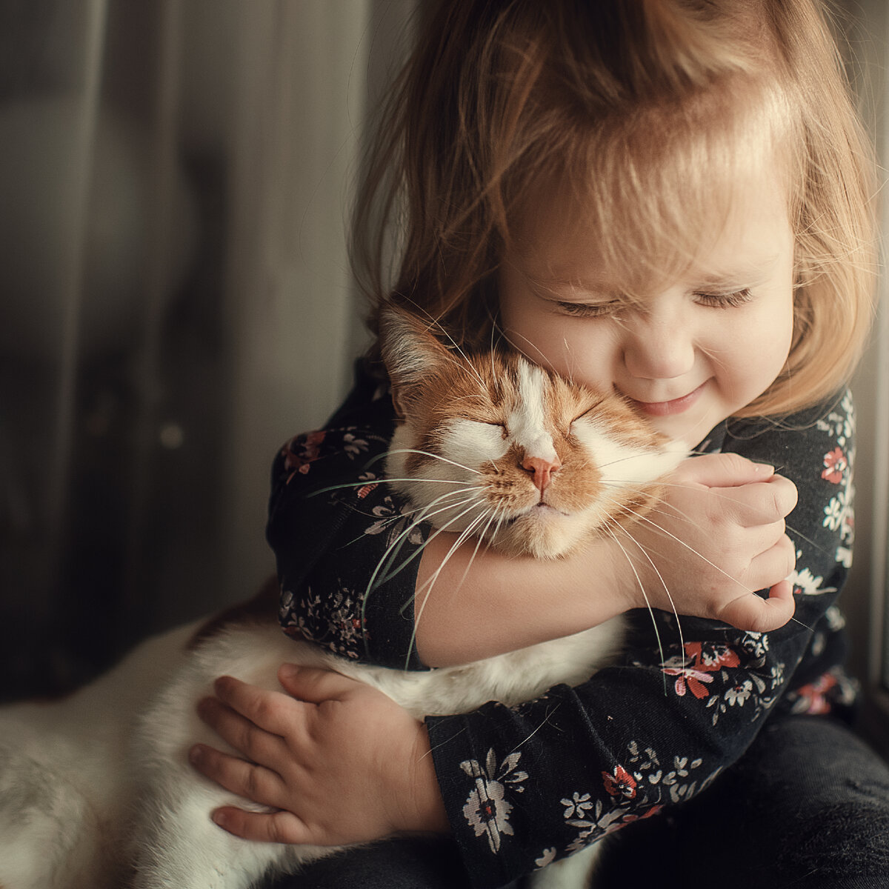
Что такое доброта?
В словаре С. Ожегова об этом написано следующее:
"Доброта – это отзывчивость, душевное расположение к людям, стремление делать добро другим".
"Доброта — это душевное качество человека, которое выражается в нежном, заботливом отношении к другим людям, в стремлении сделать что-то хорошее, помочь им".
Такое определение дано в словаре Д. В. Дмитриева.

Slide 4
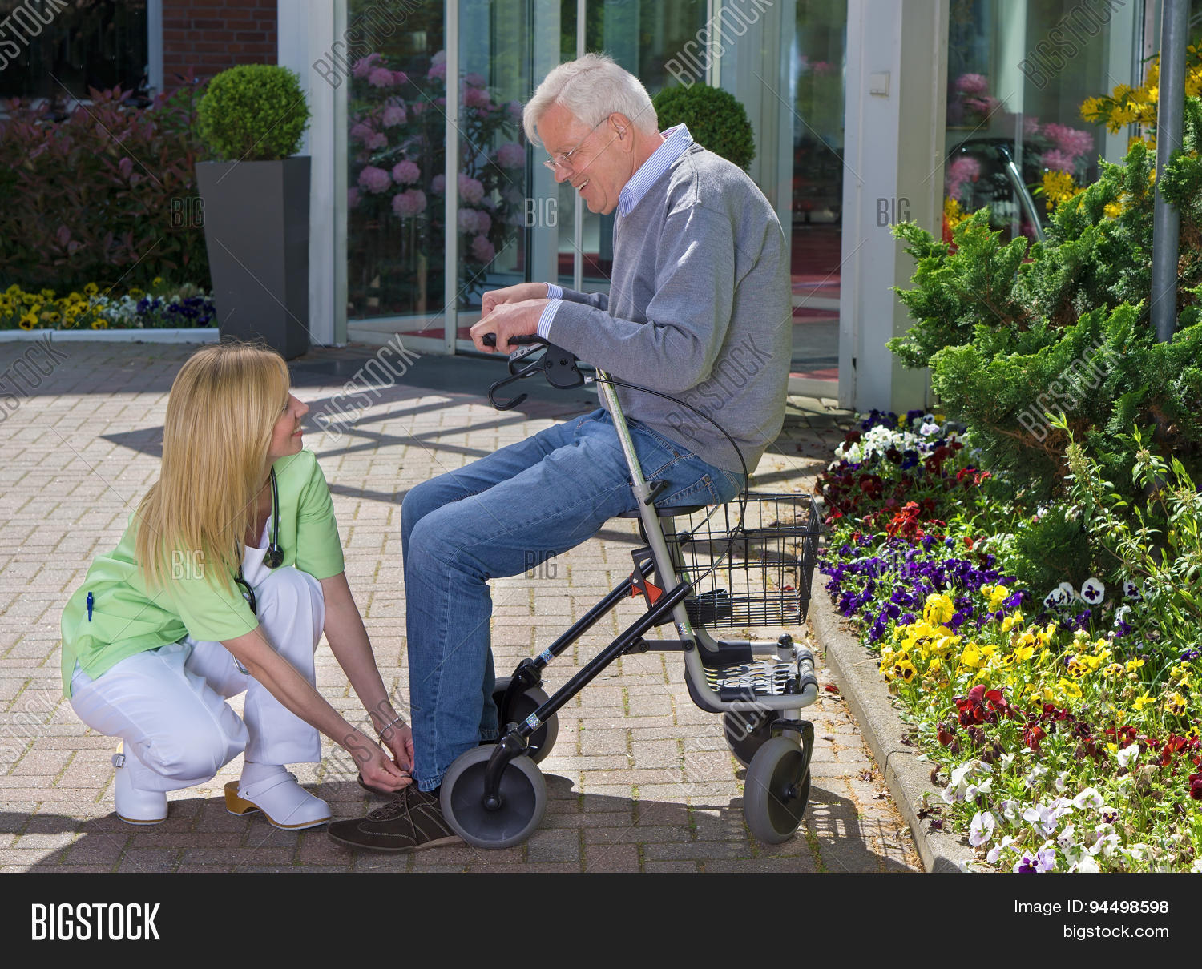


Slide 5
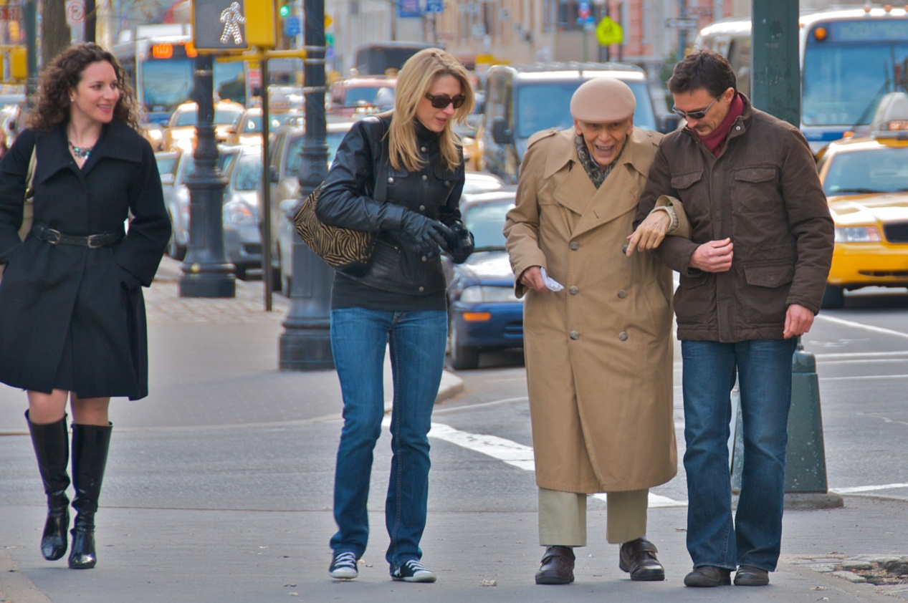
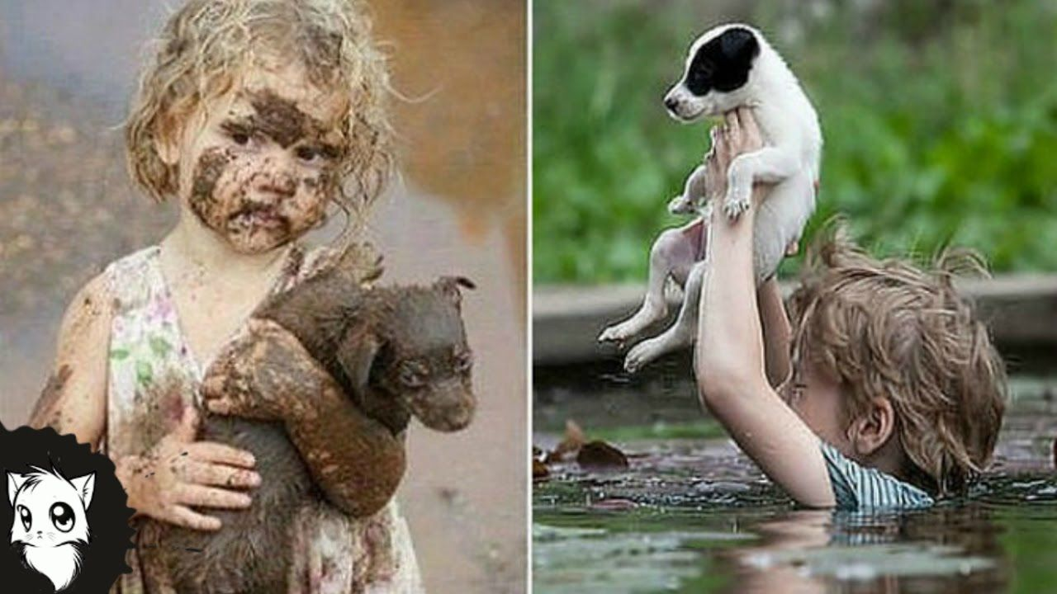

Slide 6
Проект « Волонтерское движение в детском саду
« Радуга добрых дел»
Цель проекта:
Создать в детском саду волонтерское движение, объединив воедино активных, творческих педагогов, заинтересованных родителей и детей дошкольного возраста и их участие в добровольных, социально важных акциях и мероприятиях. Внедрить волонтерскую практику в деятельность детского сада, направленную на развитие духовно-нравственной личности дошкольников; формирование у воспитанников высокого патриотического сознания.
Задачи проекта:
1.Расширять представления о волонтерском движении у воспитанников детского сада, педагогов, родителей детского сада.
2.Создать условия для реализации основных направлений ФГОС ДО, достижения целевых ориентиров дошкольного образования.
3.Организовать образовательный процесс в форме совместной деятельности детей, педагогов, родителей.
4.Формировать коммуникативные способности дошкольников, навыки сотрудничества.
5.Воспитывать в детях такие качества, как милосердие, внимательность, заботу о ближнем, желание помогать другим людям, толерантное отношение к другим людям независимо от культурной среды и этнической принадлежности.

Slide 7
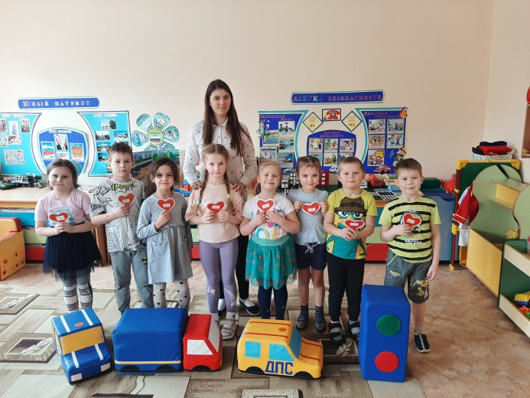
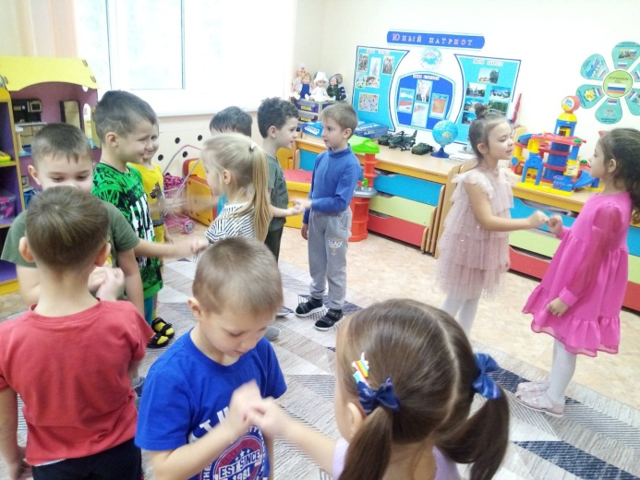
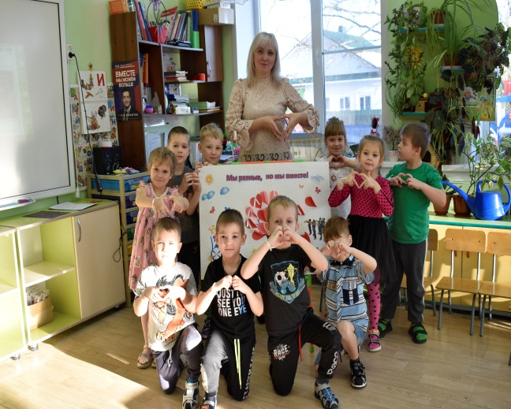
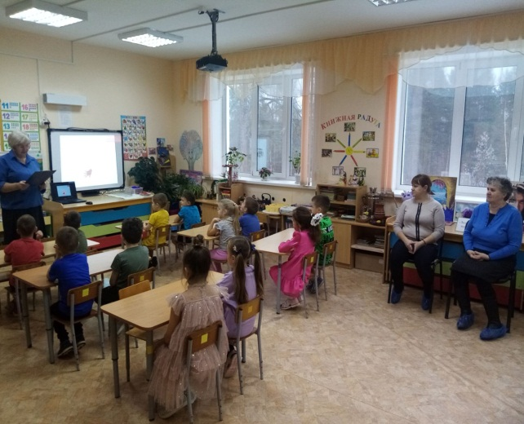
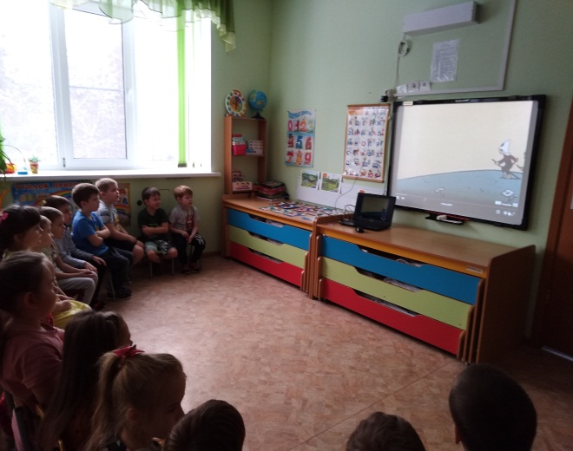
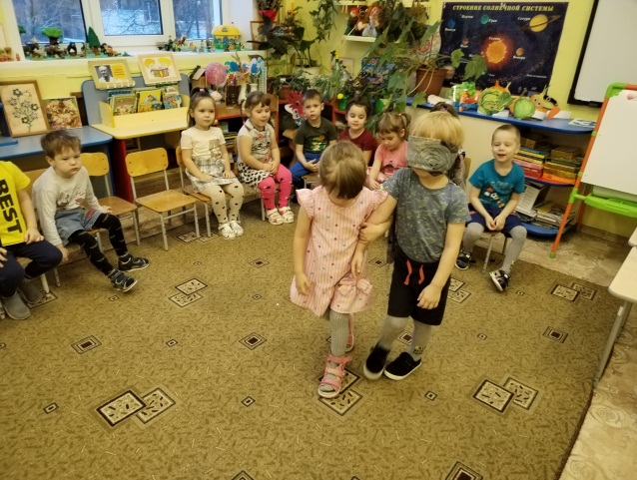
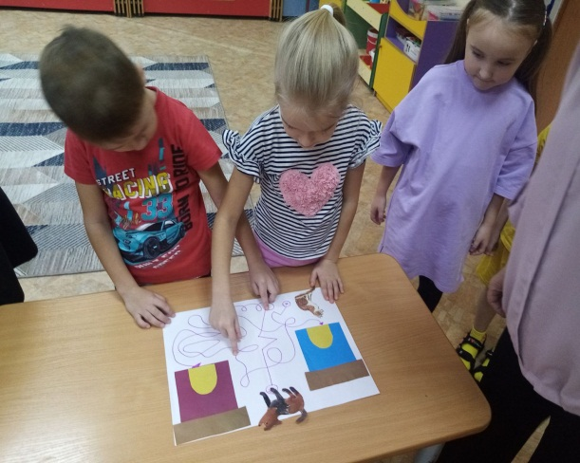
Формирование волонтёрского движения
Проведение занятий и бесед;
Чтение художественной литературы;
Просмотр мультипликационых фильмов
целью осознания великой силы добра;
Прослушивание песен;
Проведение различных игр

Slide 8
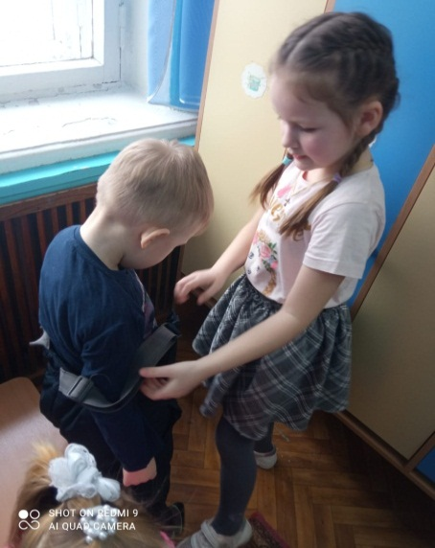
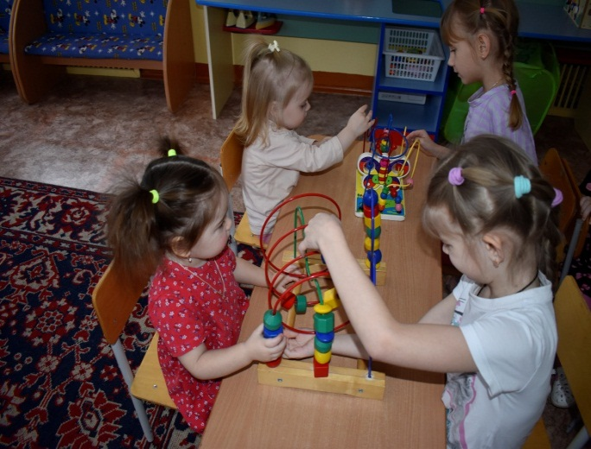
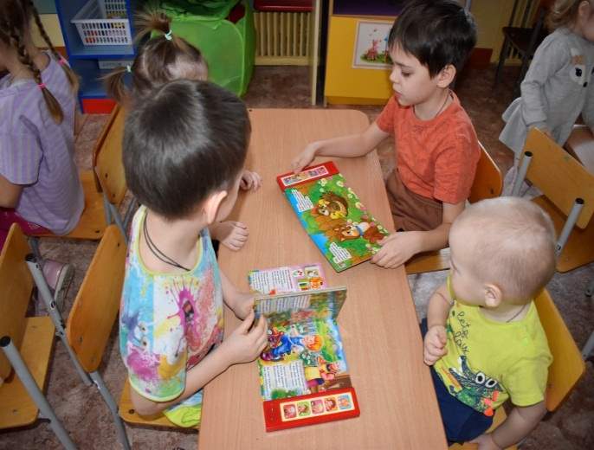
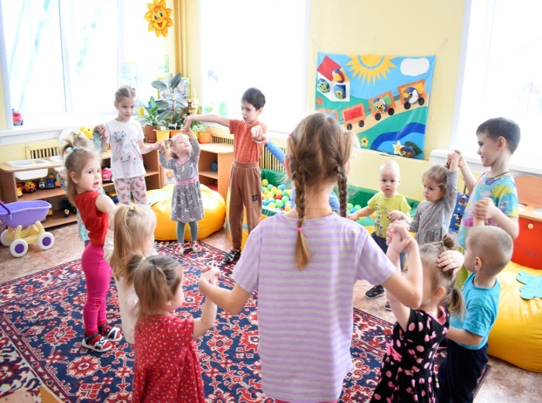
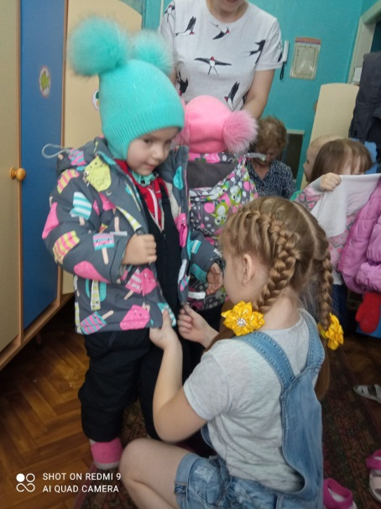
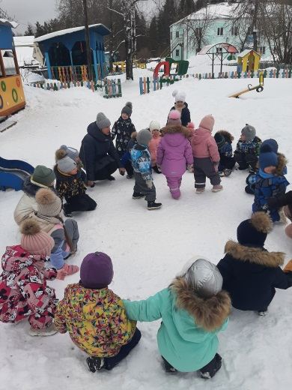
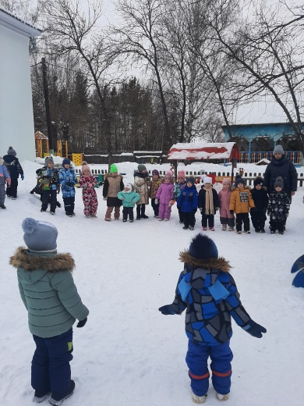
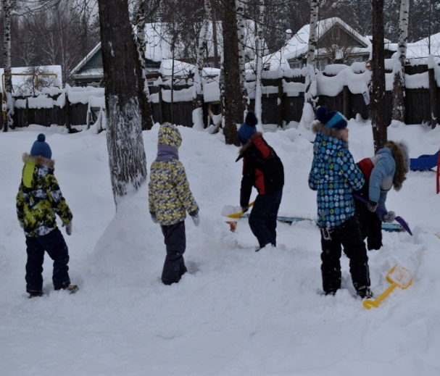
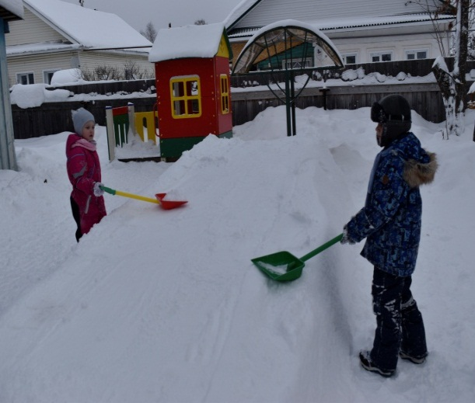
Путешествие в мир добрых дел и поступков
Играем с малышами в настольные и подвижные игры, рассматриваем книжки
Играем с малышами на прогулке в подвижные игры
Помощь в очистке участка от снега, делаем горку.
Помогаем одеваться на прогулку

Slide 9
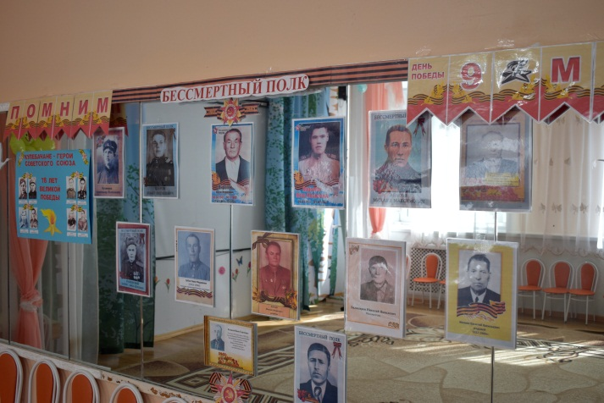
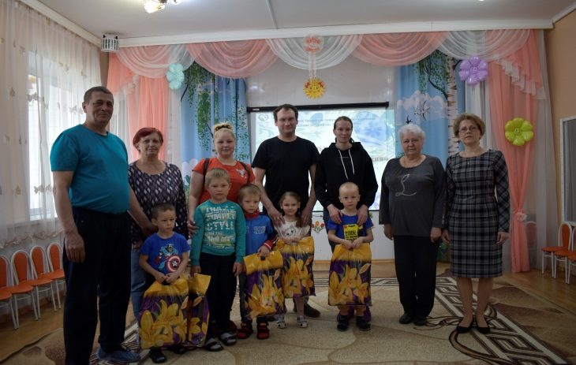
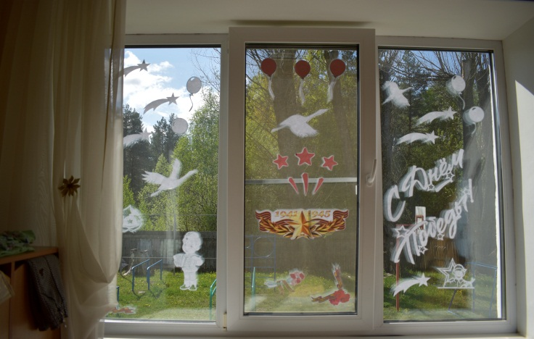
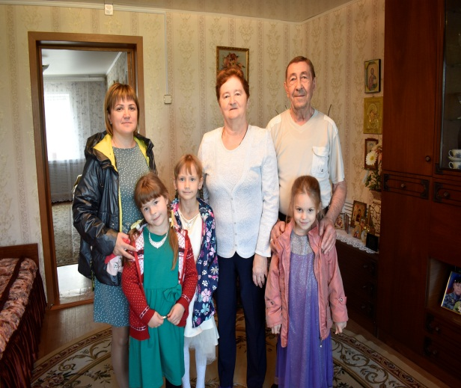
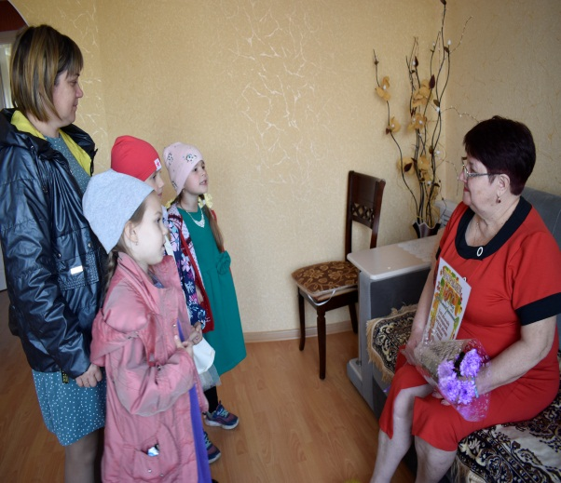
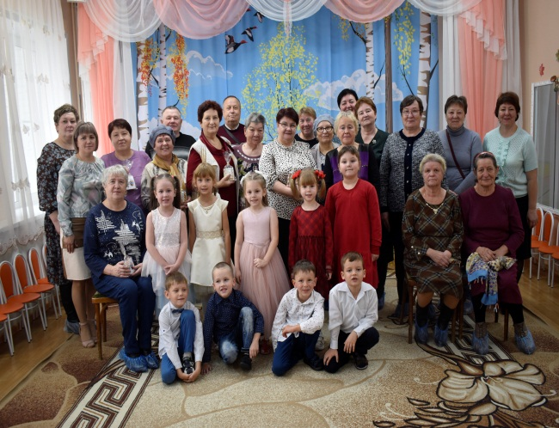
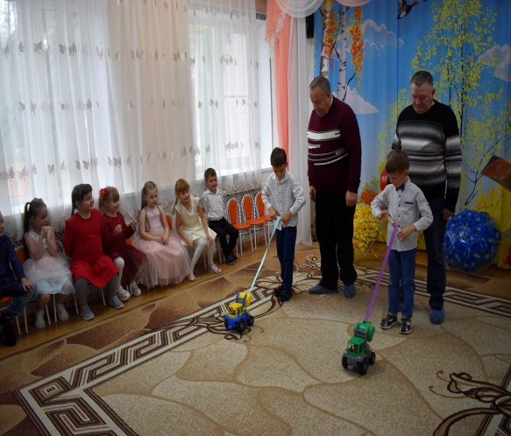
Акция « Бессмертный полк»
Развитие волонтёрского движения: проведение акций и мероприятий
Акция « Пасхальные дни милосердия»»
Акция «Окна Победы»
Акция « Поздравь ветерана с Днем дошкольного работника»
Концерт ко Дню пожилого человека»

Slide 10
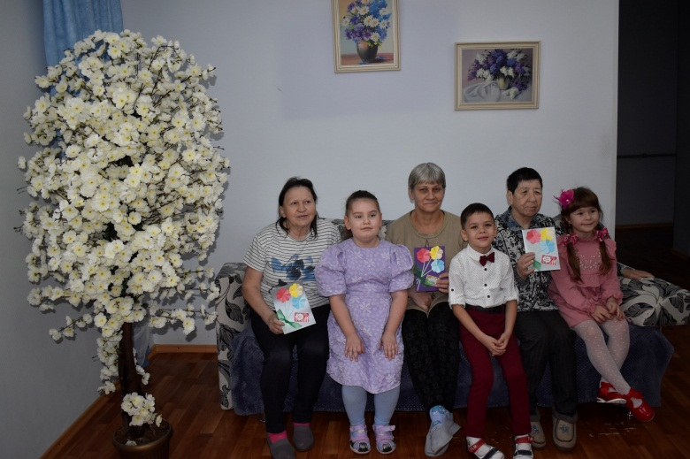
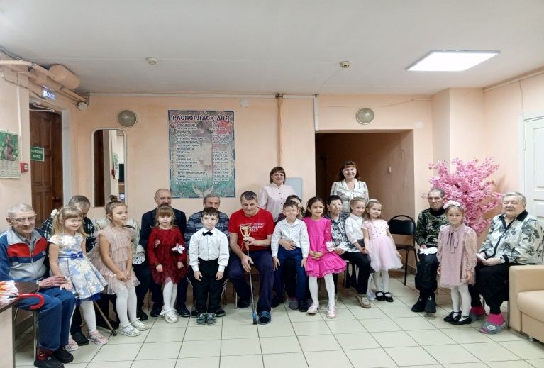
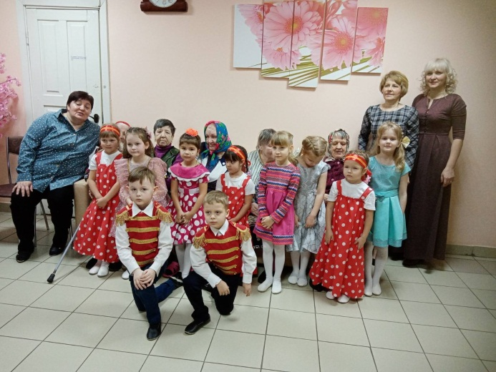
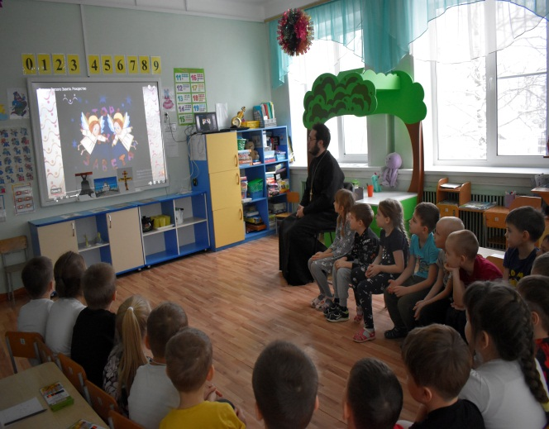
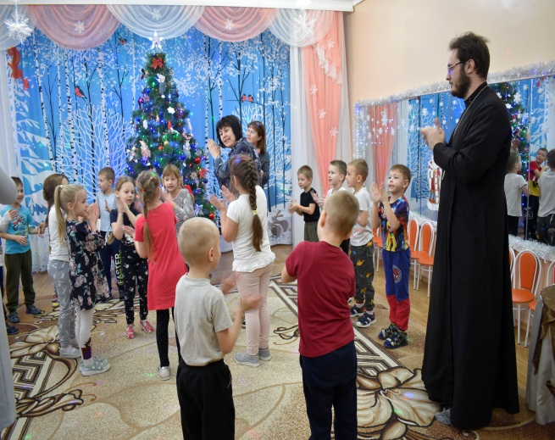
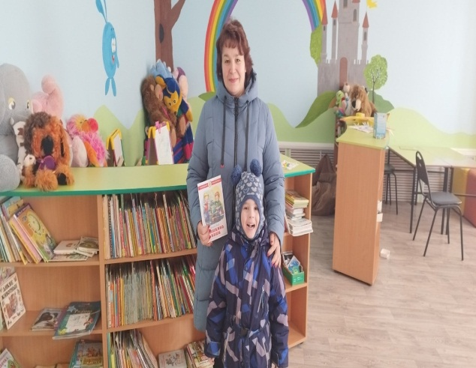
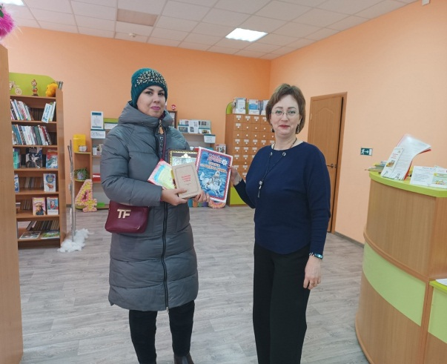
Поздравление с концертом жителей дома милосердия с праздником День Победы и 8 Марта, Акция ко Дню инвалида
Рождественские встречи с отцом Иоанном»
Акция « Подари книгу библиотеке»»

Slide 11
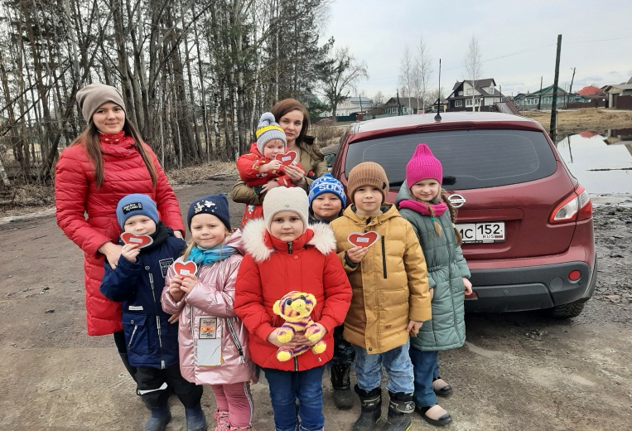
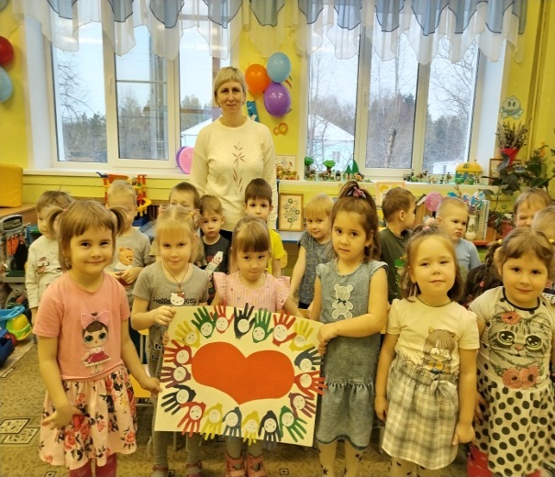
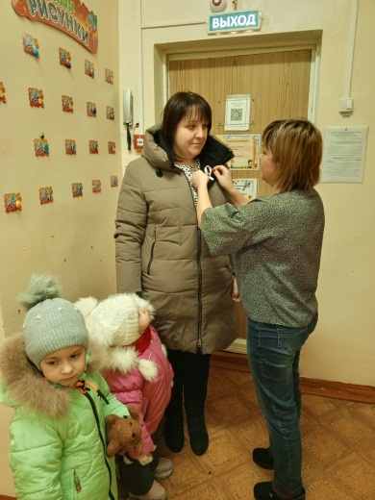
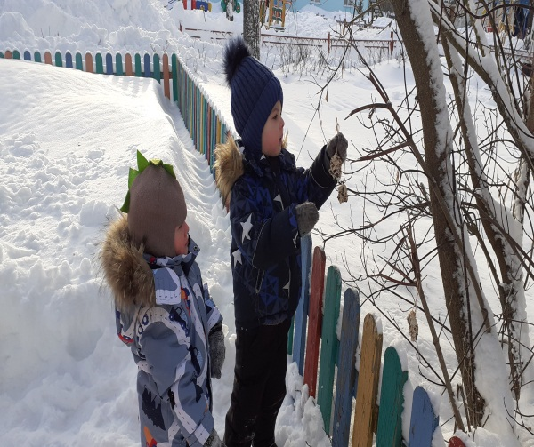
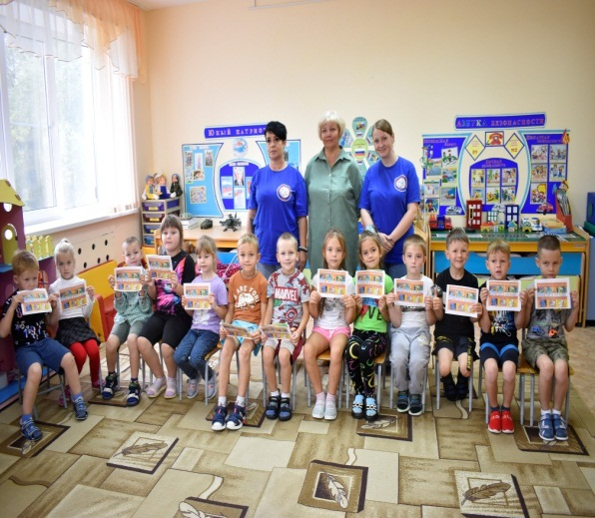
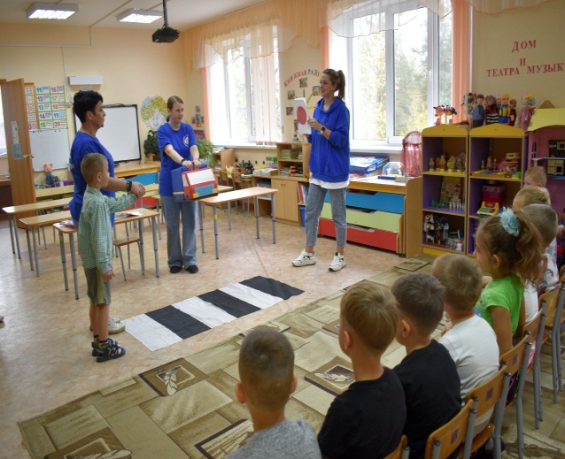
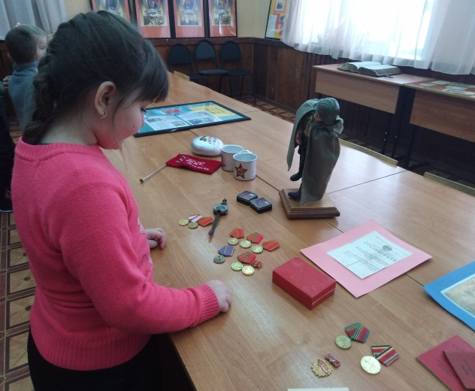
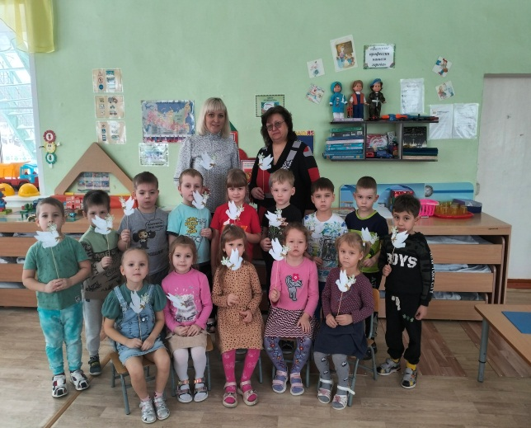
Акция « Берегите наши сердечки»
Акция « Ко Дню инвалида»
Акция « Покормите птиц зимой»
Встреча с поисково – спасательным отрядом « Рысь»
Акция « День снятия блокады Ленинграда»

Slide 12

«Чтобы поверить в добро, надо его делать».
Л.Н. Толстой
.

